Slide 1
Desenvolvimento para iOS – Apple 01
iOS SDK 9
Professor: Pedro Henrique prof.pedrohenrique.iossdk@gmail.com

Slide 2
Agenda
Formas de construir um novo objeto;
Tipagem dinâmica;
Introspecção e Selector;
UITabBarController;
UICollectionViewController;
Introdução:
Reconhecimento de gestos;
Autolayout

Slide 3
Objetivos do dia
Dominar os meios de criar objetos;
Compreender os mecanismos de tipagem dinâmica e introspecção;
Aprender a usar o @selector;
Aprender a usar os controles UITabBarController e UICollectionViewController;
Avançar no entendimento dos protocolos;
Iniciar os estudos sobre Autolayout.

Slide 4
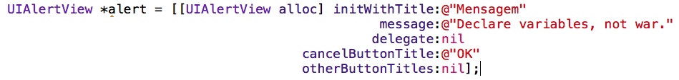


Criação de Objetos - Construtores
Novidade do dia!

Slide 5
Criação de Objetos - Construtores
Designated Initializer
Designated Initializer

Slide 6
Criação de Objetos - Construtores
Somente usa o inicializador padrão. Dito isso, nenhum designated initizalizer poderá ser usado com esta sintaxe.

Slide 7
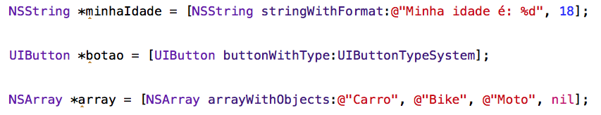
Criação de Objetos – Métodos de Classe
Internamente, estes métodos usam um inicializador, seja o padrão ou um designated para construir e entregar uma nova instância do objeto;
Esta construção existe para oferecer um atalho na hora de codificar. É aplicável a outras linguagens!

Slide 8
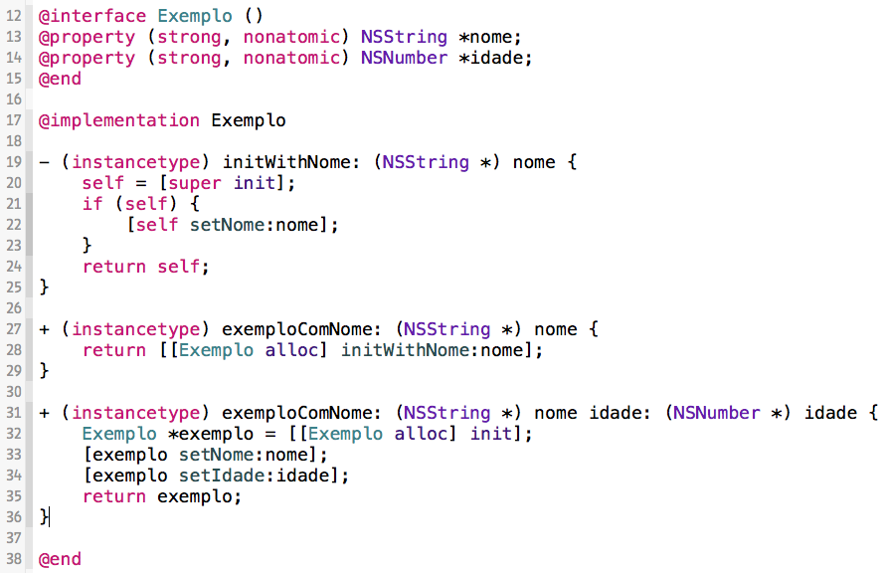
Criação de Objetos - Exemplos
Símbolo “+” representa método de classe.

Slide 9
Tipagem Dinâmica
O Objective-C tem um tipo coringa muito importante, que se chama id;
O significado de id é:
Ponteiro para um objeto de tipo desconhecido ou não especificado.
Em tempo de execução, TODOS os objetos são tratados como id;
Requer muito cuidado ao usar!

Slide 10
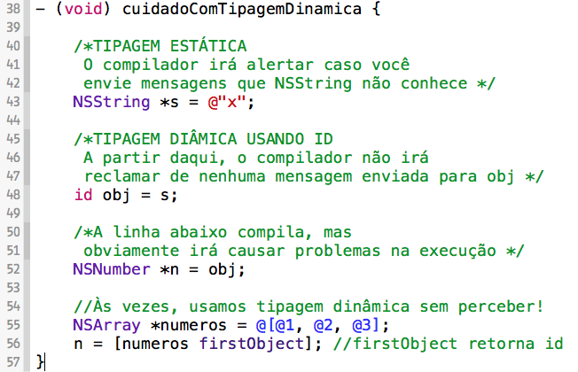
Tipagem Dinâmica

Slide 11
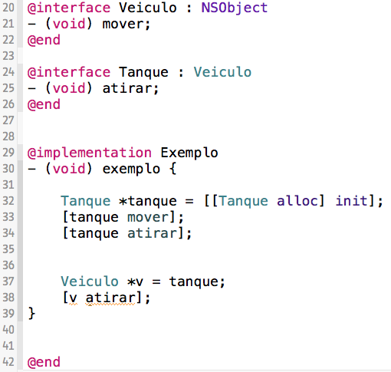
Tipagem Dinâmica
Alerta de compilação!
Esse exemplo específico funcionaria, porque v é um Tanque;
Mas o compilador não sabe disso.

Slide 12
Introspecção e Selector
Todos os objetos filhos de NSObject sabem fazer introspecção:
isKindOfClass:
Retorna YES, se o objeto for do mesmo tipo do parâmetro (incluindo a árvore de herança)
isMemberOfClass:
Idem anterior, porém ignora a herança
respondsToSelector:
Retorna YES se o objeto for capaz de responder a uma dada mensagem (método)

Slide 13
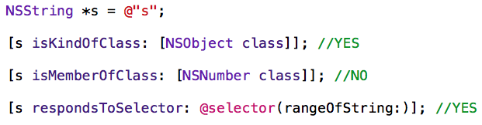
Introspecção e Selector

Slide 14
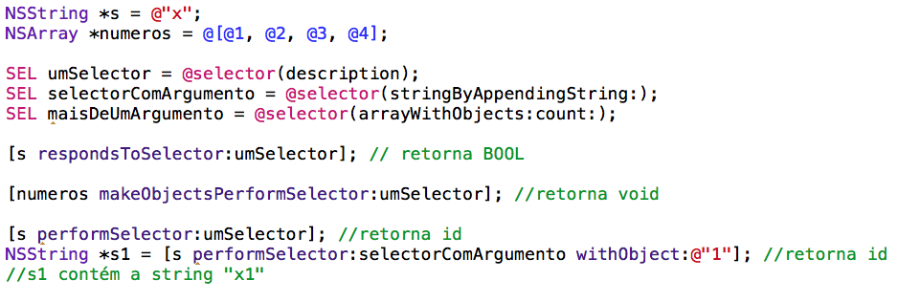
Introspecção e Selector
Sintaxe para armazenar um @selector em uma variável

Slide 15
Protocolos
Juntando os conceitos de tipagem dinâmica e introspecção, o conceito de protocolo ganha um novo significado!

Slide 16
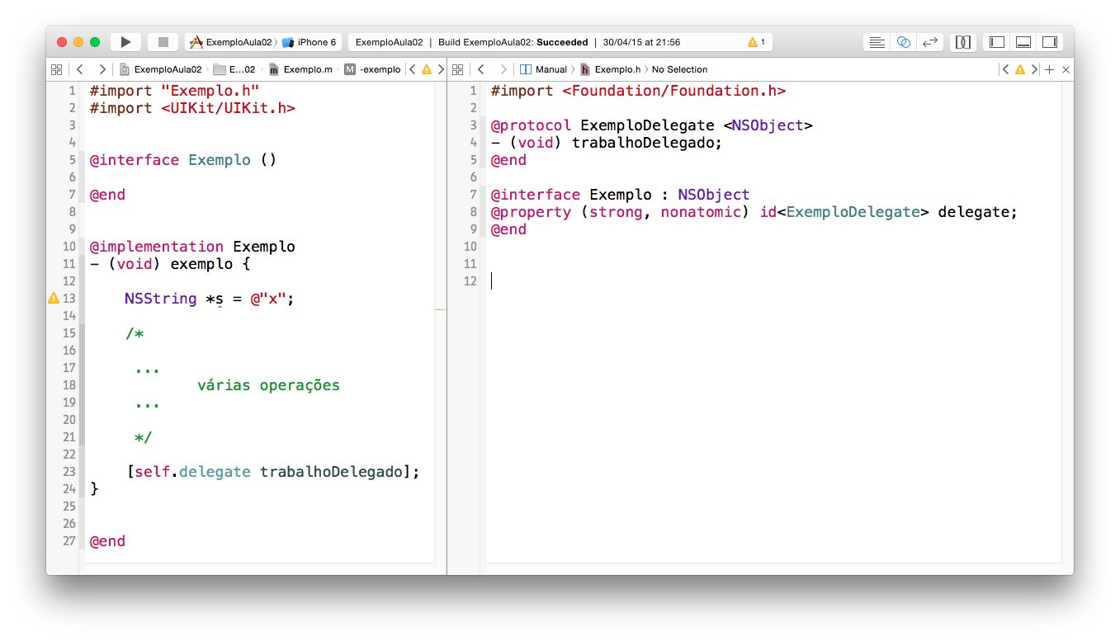
É assim que funciona a comunicação cega entre as camadas do MVVC!
delegate é do tipo id, e deve estar em conformidade com o protocolo ExemploDelegate. A definição do protocolo pertence a Exemplo.

Slide 17
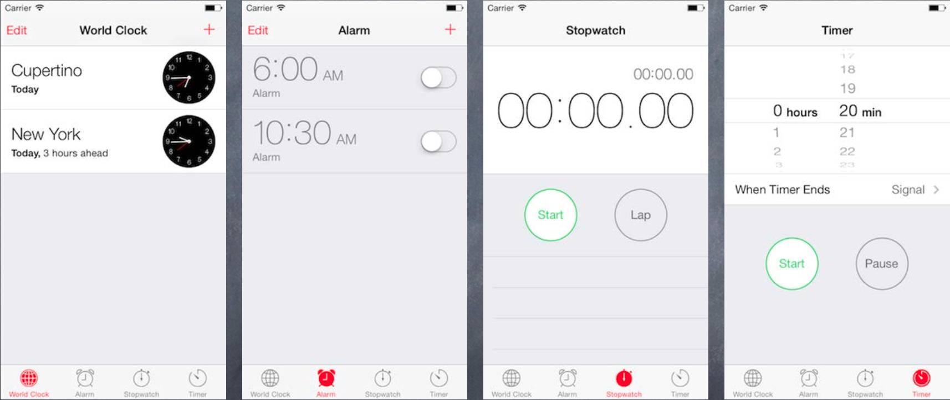
UITabBarController

Slide 18
UITabBarController
Um dos principais componentes do iOS;
Controla abas, onde cada aba é um UIViewController;
Exibe o número de abas que o dispositivo é capaz de exibir sem comprometer o design;
Cuidado!
O UITabBarController não pode estar na hierarquia de ViewControllers do UINavigationController!
O oposto é o correto, portanto.

Slide 19
UITabBarController
View Controller
View Controller
Tab Bar Controller
View Controller
View Controller

Slide 20
UITabBarController
E se eu precisar de mais abas?
Tab Bar Controller
View Controller
View Controller
View Controller
View Controller
View Controller

Slide 21
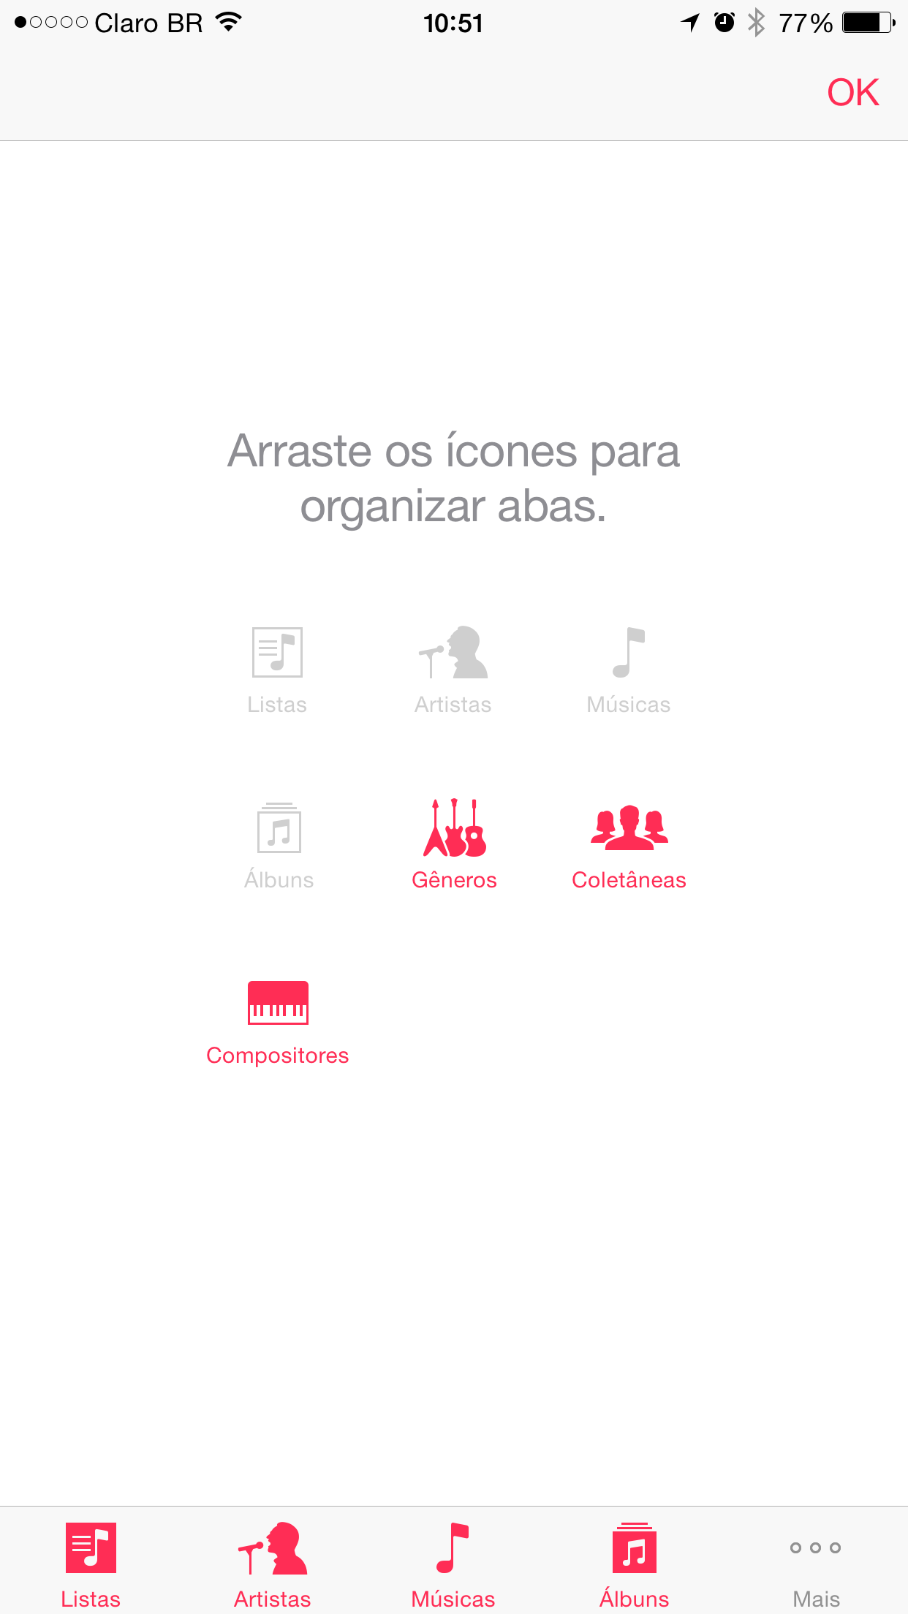
UITabBarController
Quando há mais do que 4 ViewControllers associados, o botão “Mais” aparece automaticamente.
Esta interface, que permite ao usuário reordenar as abas, já vem pronta e aparece automaticamente quando há mais de 4 abas!

Slide 22
UICollectionViewController
Irmão do UITableViewController;
Serve para exibir um array de views em um formato que não seja de lista;
Um dos usos mais comuns é a construção de galerias de fotos;
A organização mais usada é o formato de grid.

Slide 23
UICollectionViewController
UICollectionViewCell;
E subclasses customizadas;
UICollectionViewDataSource;
UICollectionViewDelegate;
UICollectionViewLayout;
UICollectionViewFlowLayout

Slide 24
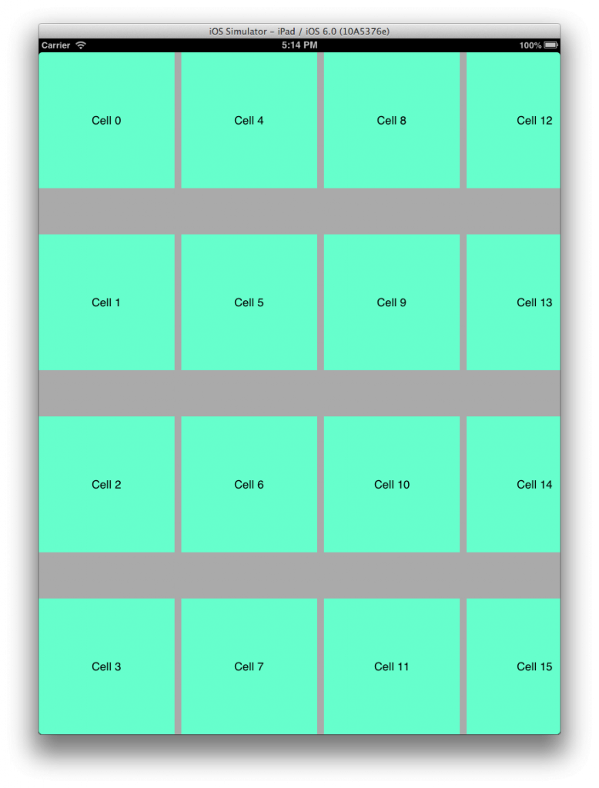
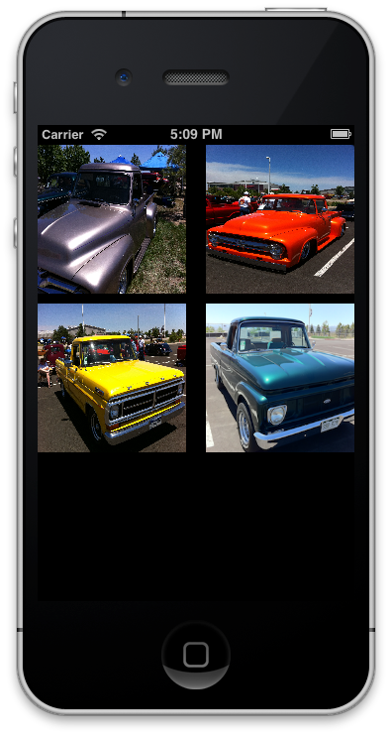
UICollectionViewController

Slide 25
Reconhecimento de Gestos
Tap;
Toque (com um ou mais dedos)
Swipe;
Pan;
Arrastar
Pinch;
Rotation;
http://www.appcoda.com/ios-gesture-recognizers/

Slide 26
Introdução ao Autolayout
Sistema de coordenadas;
Sistema de unidades;
Structs envolvidas;
Parte do framework CoreGraphics – inteiramente em linguagem C;

Slide 27
Introdução ao Autolayout
(0,0)
X aumenta
O ponto de origem (ponto x=0, y=0) fica no canto superior esquerdo;
As unidades são “pontos” (não pixels);
Na maioria dos casos isso não importa, mas caso você queira desenhar algo extremamente detalhado, é bom saber:
UIView possui a propriedade contentScaleFactor, que diz quantos pixels cada ponto representa.
Y aumenta

Slide 28
Introdução ao Autolayout
Mais propriedades interessantes:
@property CGRect bounds;
O espaço interno e tamaho da sua View. É usada para a implementação interna da View.
@property CGPoint center;
O centro da sua View no sistema de coordenadas da SuperView.
@property CGRect frame;
Um retângulo na SuperView que contém inteiramente a sua view (bounds.size)

Slide 29
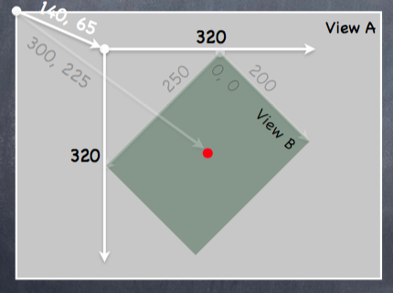
Introdução ao Autolayout
Views podem passar por transformações (escala, rotação e translação), portanto cuidado:
bounds de B = ((0,0), (250,250))
frame de B = ((140,65), (320,320))
center de B = (300,225)

Slide 30
Introdução ao Autolayout
Views raramente são rotacionadas, mas tome cuidado para não fazer confuzão com frame e center!

Slide 31
Introdução ao Autolayout
Por padrão, quando o tamanho de uma view (bounds) muda, não ocorre redesenho;
Em vez disso, a view é esticada, encolhida ou ainda reposicionada.
Eventualmente pode não ser esse o comportamento que você deseja...
@property UIViewContentMode contentMode;

Slide 32
Introdução ao Autolayout
UIViewContentMode {Left,Right,Top,Right,BottomLeft,BottomRight,TopLeft,TopRight}
Move a view para a respectiva localização
UIViewContentModeScale {ToFill,AspectFill,AspectFit}
Escala a view (estica ou encolhe)
UIViewContentModeRedraw
Redesenha a view.
Qual o padrão? UIViewContentModeScaleToFill

Slide 33
Introdução ao Autolayout
O que vem por aí?
No futuro, vamos aprender a:
Lidar com frames usando regras em vez de números com uma API muito poderosa (NSLayoutConstraint)!
Mas, desde o Xcode 5, podemos fazer a maior parte do trabalho graficamente no InterfaceBuilder.

Slide 35
Hora de brincar
NSRange
NSUserDefaults
Literais
Arquivos PLIST
UITabBarController
UICollectionViewController;
Reconhecimento de Gestos
Desafio!

Slide 36
Desafio
Carregar um NSArray de strings a partir de um arquivo plist;
Mostrar todos os elementos em um UITableView;
Ao clicar em uma célula, navegar para uma outra tela, onde o “detalhe” daquela célula é apresentado.
Navegar para uma terceira tela através do reconhecimento de um gesto.

